Slide 1



无人车产品介绍
天津德科汽车部件有限公司

Slide 2

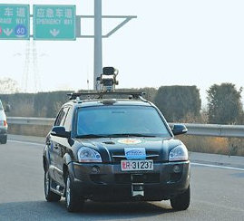
德科无人车产品概况
德科2009成立之初，就已开始研制无人车产品，并与多家知名公司有着密切的合作。经过7年的历练，公司在改装无人车方面打造了一支专业的队伍，积累了丰富的经验。
无人驾驶车的转向操作机构是它的关键部件之一，其中对转向角度、转向角速度以及操作稳定性都有极高的要求，要保证转向系统在接受到指令后快速、精确、稳定的控制方向盘转向，满足主控系统的转向要求。
德科为军事交通学院改装的无人车

Slide 3
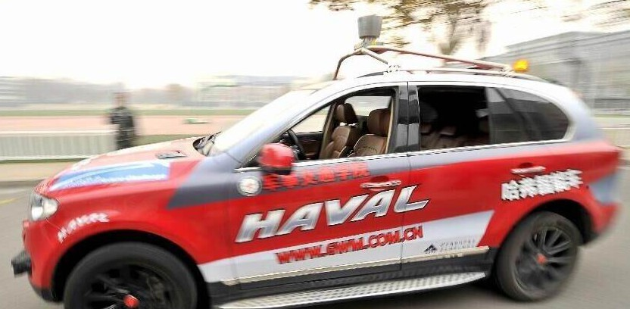
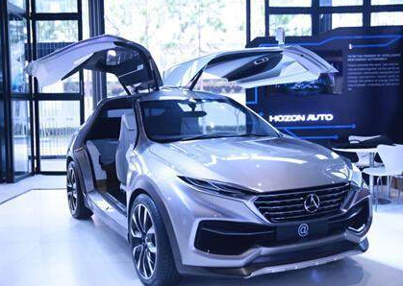
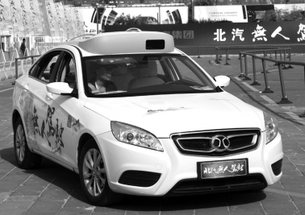
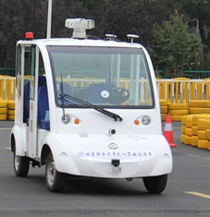
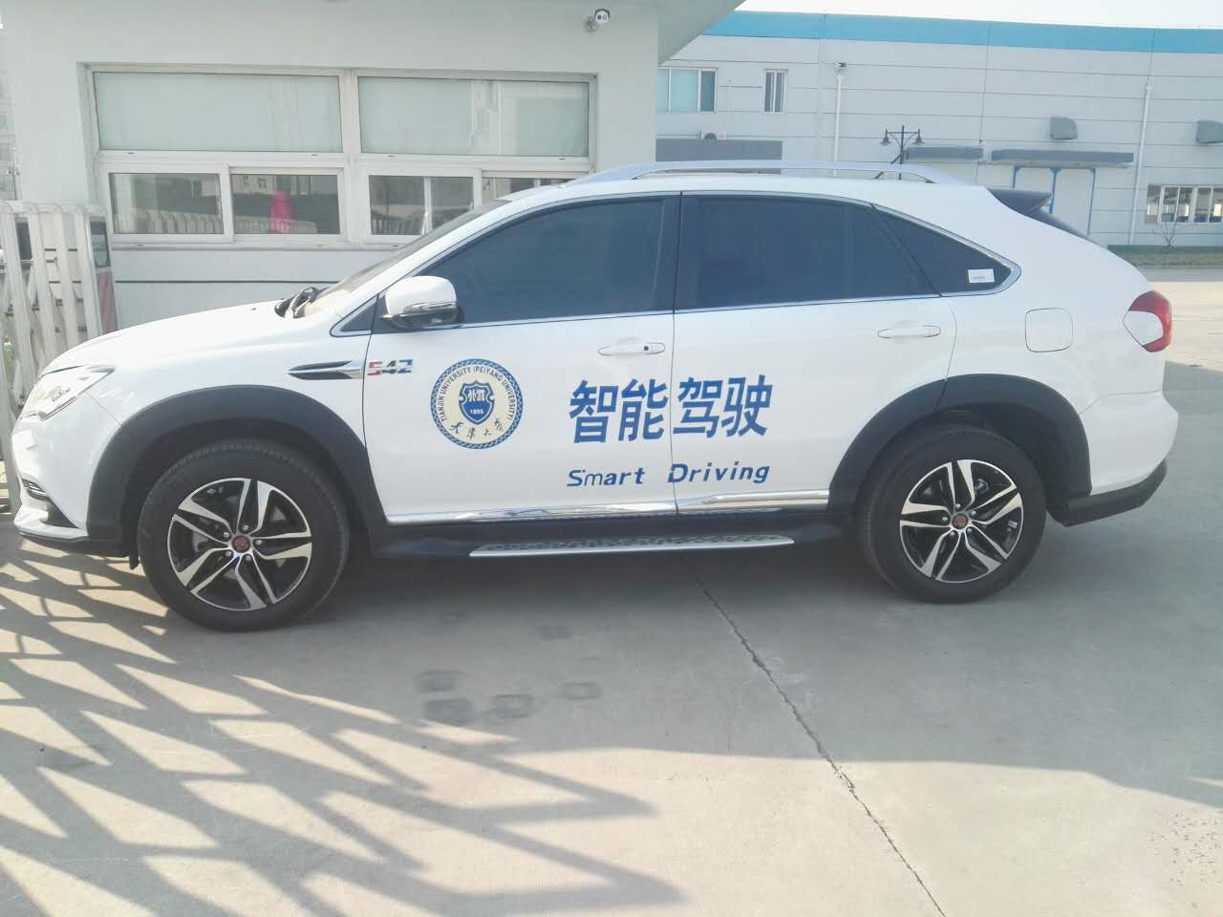
德科无人车产品概况
德科与军事交通学院已合作多年，并取得了不错的成绩。
军事交通学院无人驾驶车的关键部件--转向操作机构由我们为其定制。
2012年11月24日协助其无人驾驶车路试车成功，之后军事交通学院每年都在无人驾驶车辆比赛中夺得前三名。
随着德科改制无人驾驶车转向系统的技术日趋成熟，德科改制无人驾驶车转向系统的能力在行业中也得到广泛认可，在2016年，德科团队完成的无人车项目已经多达20多项。
德科改装无人车转向系统项目中的代表车型

Slide 4








德科无人车部分代表客户

Slide 5
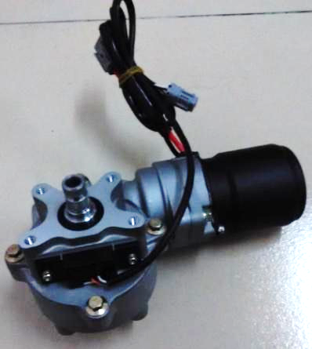
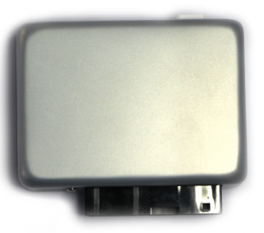
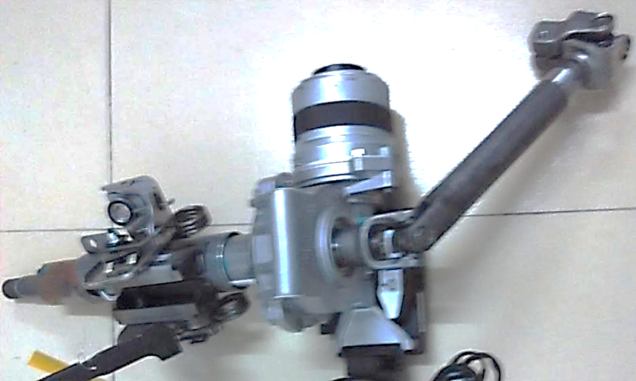
改装方案
德科
EPS
保留AS21传动机构
用德科电机替换原车电机
③ 增加角度传感器
④ 用德科无人车专用控制器替换 原车控制器
⑤ 增加CAN通讯接口
AS21
EPS

Slide 6
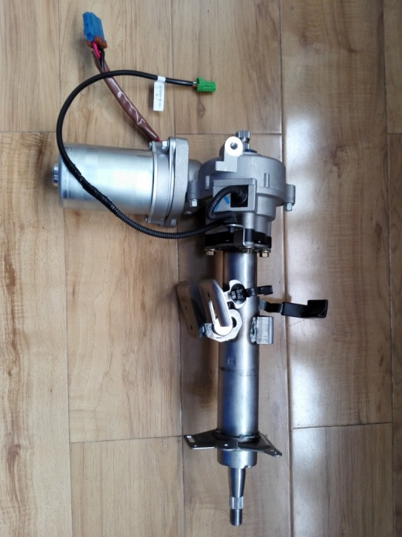
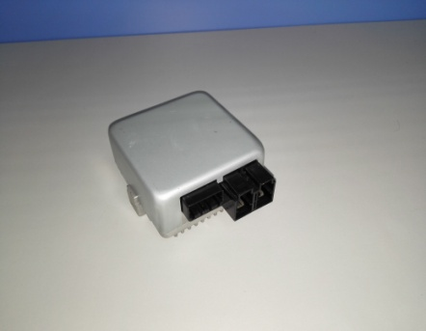
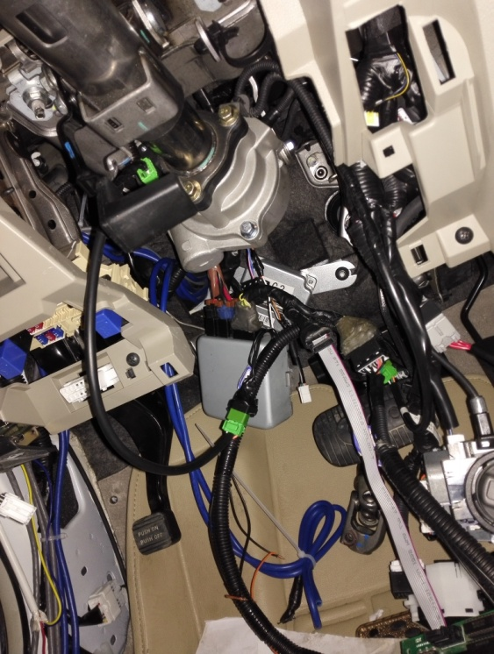
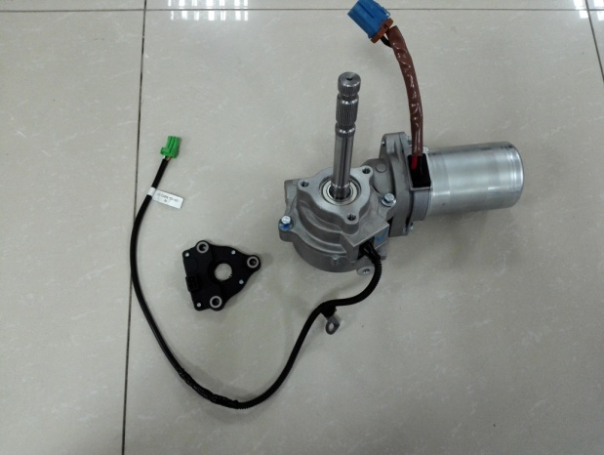
改装后整体效果
以东风无人驾驶为例：
控制器基本参数：
额定电压：12V
最大输出电流：45A
设计功率：360W
传感器参数：
角度检测范围±900°
角度检测精度：0.5°
角度检测误差<1°
供电电压：12V
信号输出：两路占空比12.5%-87.5%的PWM信号
电机参数：
电机额定电压：12V
额定功率：360W
额定扭矩：2.8N·m
额定转速：1250r/min
涡轮蜗杆减速比：15：1

Slide 7
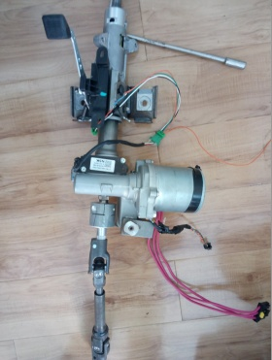
改装后整体效果
以上海蔚来无人驾驶为例：
控制器基本参数：
额定电压：12V
最大输出电流: 100A
设计功率：600W
传感器参数：
角度检测范围±900°
角度检测精度：0.5°
角度检测误差<1°
供电电压：12V
信号输出：两路占空比12.5%-87.5%的PWM信号
电机参数：
电机额定电压12V
额定功率：640W
额定扭矩：5.0N·m
额定转速：1050r/min
涡轮蜗杆减速比：16.5：1

Slide 8
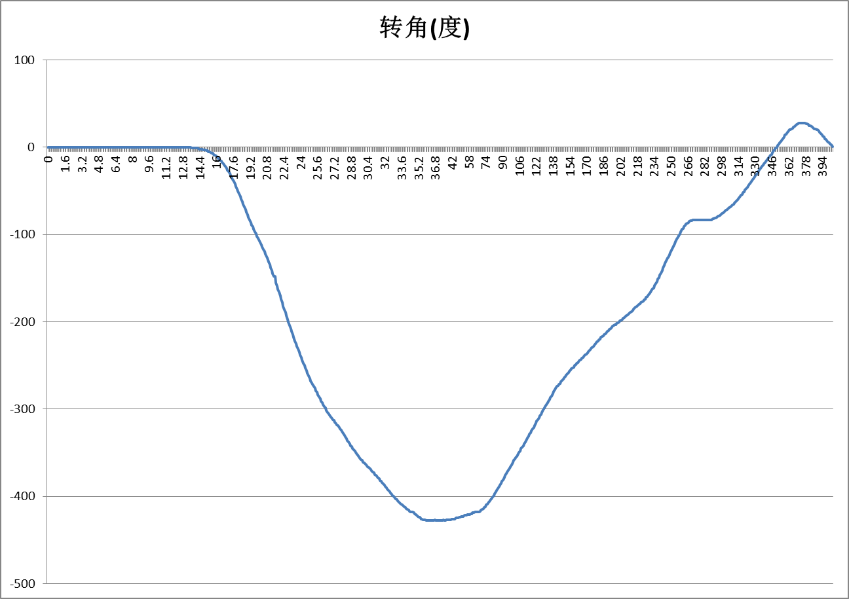
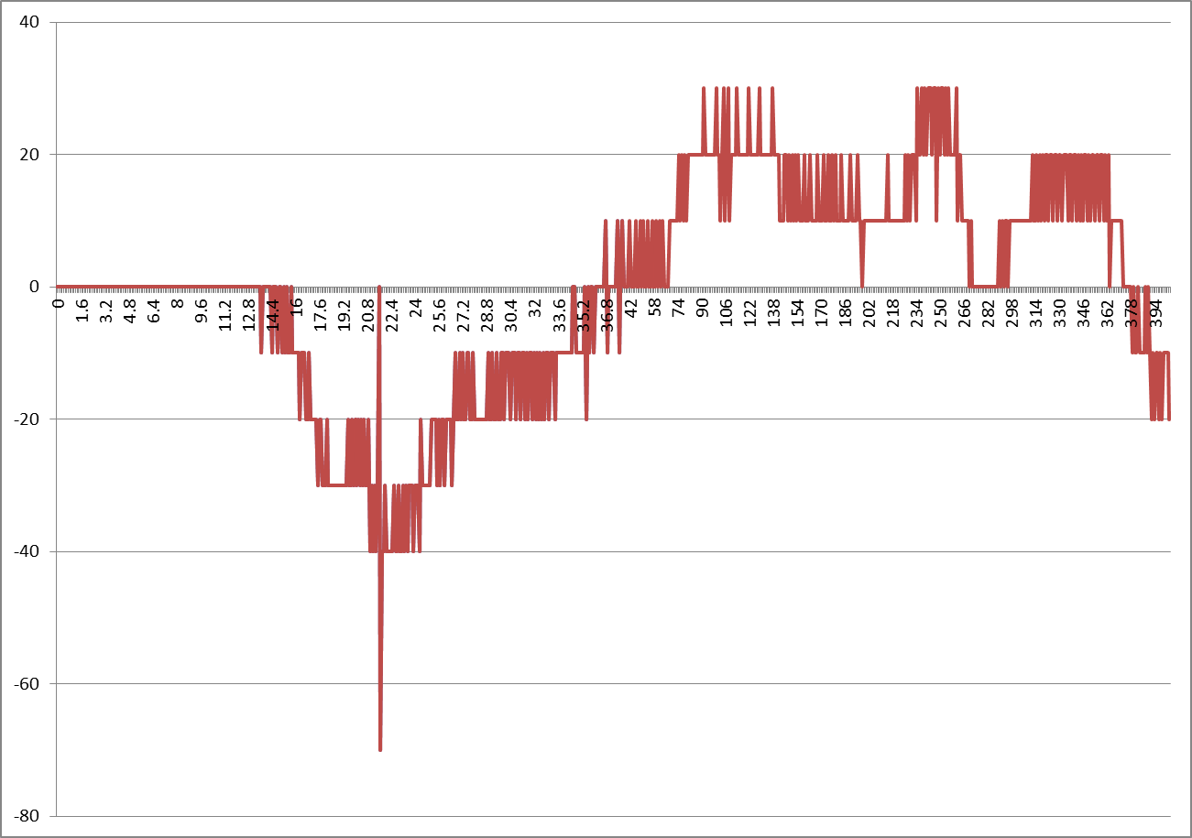
性能测试
1. 助力模式测试
(1) 左转90度弯
车速：20km/h
最大方向盘转角：428 °
平均角速率：276.13°/s
最大角速率：70°/s
1. 助力模式测试
(1) 左转90度弯
（a）
（a）左转90度弯方向盘转角随时间变化关系曲线
（b）左转90度弯方向盘角速率随时间变化关系曲线
（b）

Slide 9
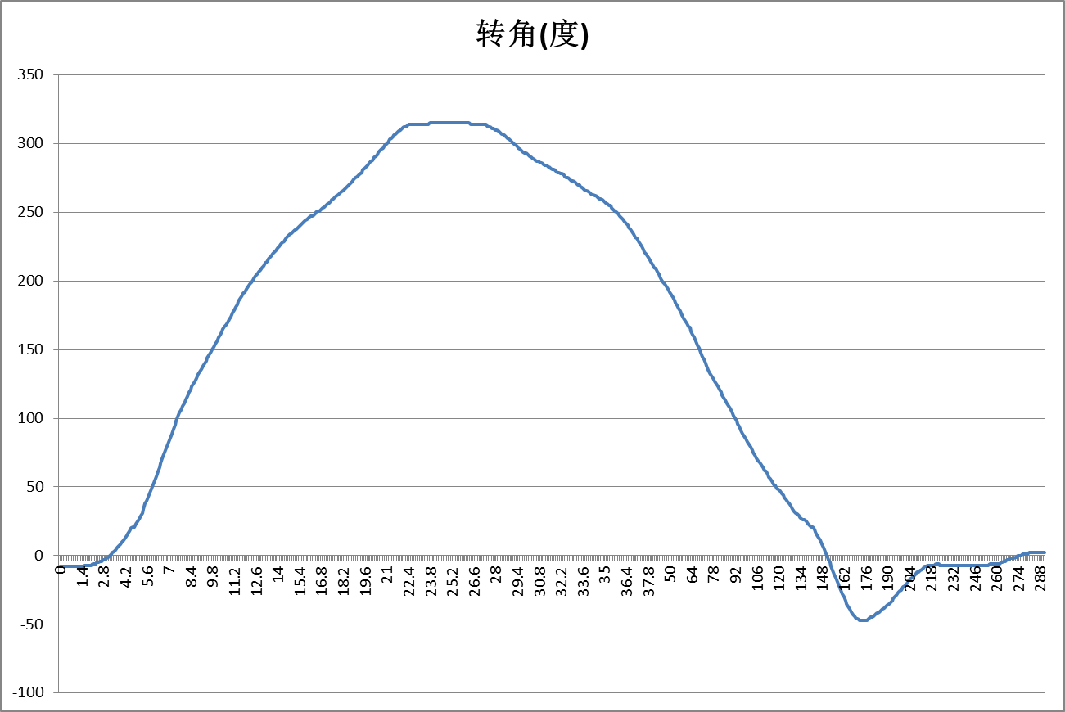
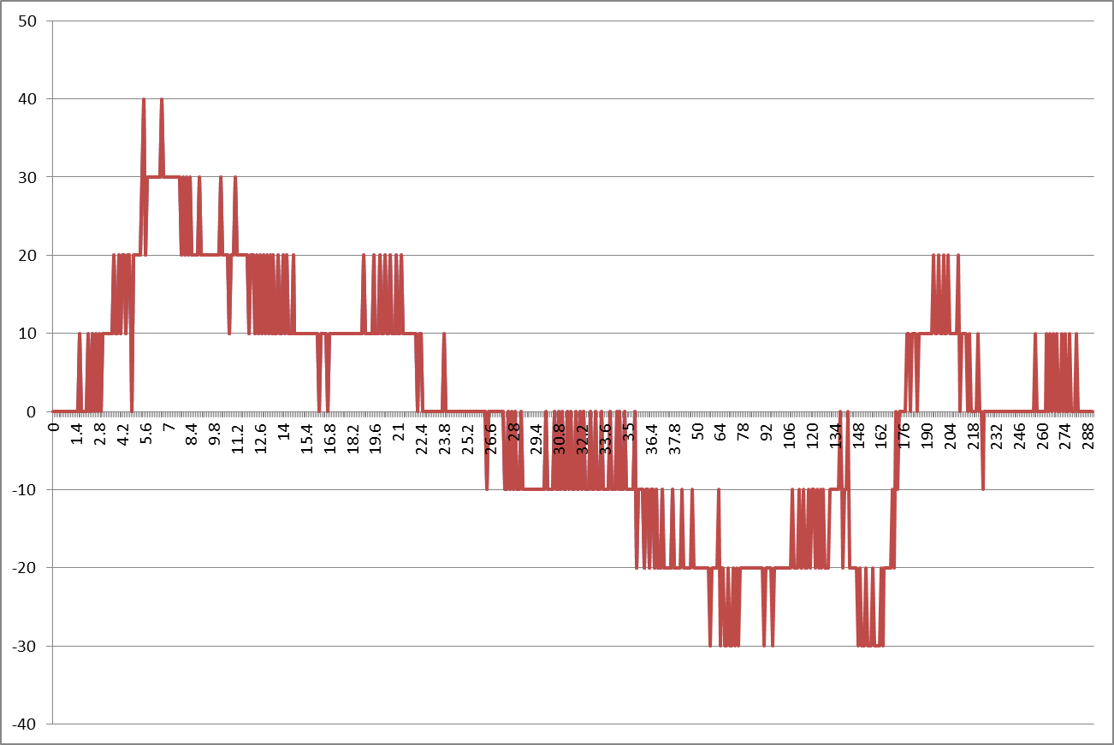
改装方案
1. 助力模式测试
(2) 右转90度弯
车速：20km/h
最大方向盘转角：315 °
平均角速率：203.23°/s
最大角速率：40°/s
（a）
（a）右转90度弯方向盘转角随时间变化关系曲线
（b）右转90度弯方向盘角速率随时间变化关系曲线
（b）

Slide 10
性能测试
1. 助力模式测试
（4）低速动态测试
以怠速车速连续打急弯(‘s’弯) ，助力效果接近原车EPS，在某些行程范围内超过原车的助力效果；
转角速率与原车有一定差距，但可以达到正常驾驶所需水平；
回正效果比原车差距较大。
（5）市内行驶测试
在市区道路以不高于60km/h的速度正常行驶 ，助力效果接近原车EPS，在某些行程范围内超过原车的助力效果；
转角速率可以达到正常驾驶所需水平；
回正效果比原车差距较大。
（3）原地测试
从向盘0点分别向左右死点转向，助力效果接近原车EPS，在某些行程范围内超过原车的助力效果；
从向盘0点分别向左右死点转向时，转角速率与原车有一定差距，但可以达到正常驾驶所需水平；
从左、右死点回方向时，助力效果明显，转角速率与原车差距较小；
回正效果比原车差距较大。

Slide 11
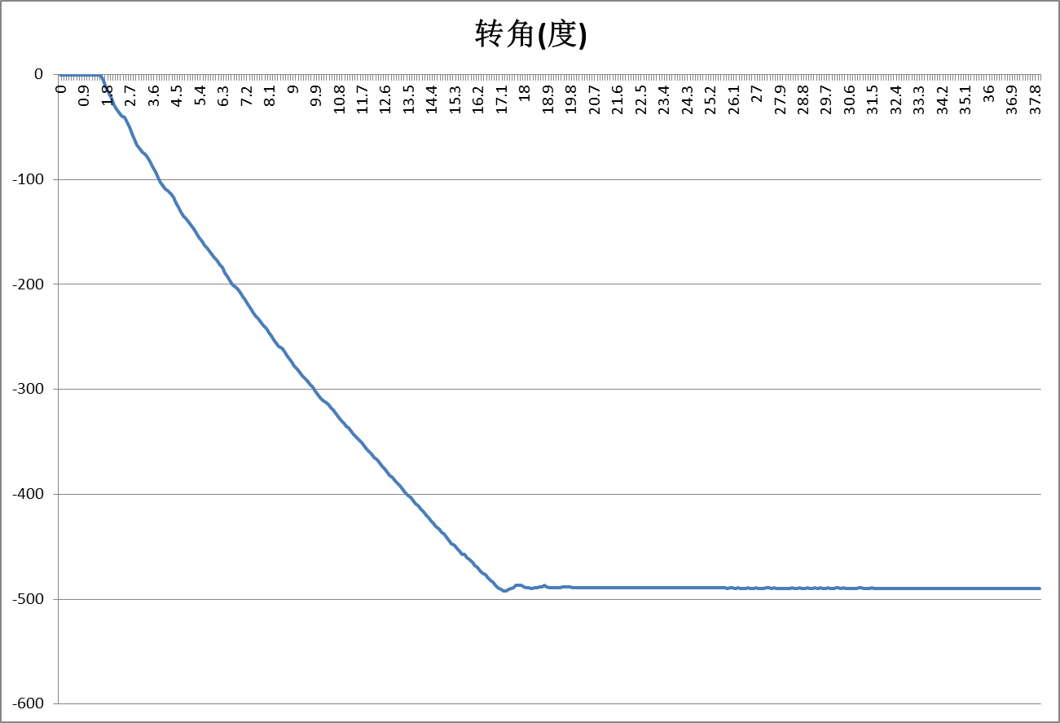
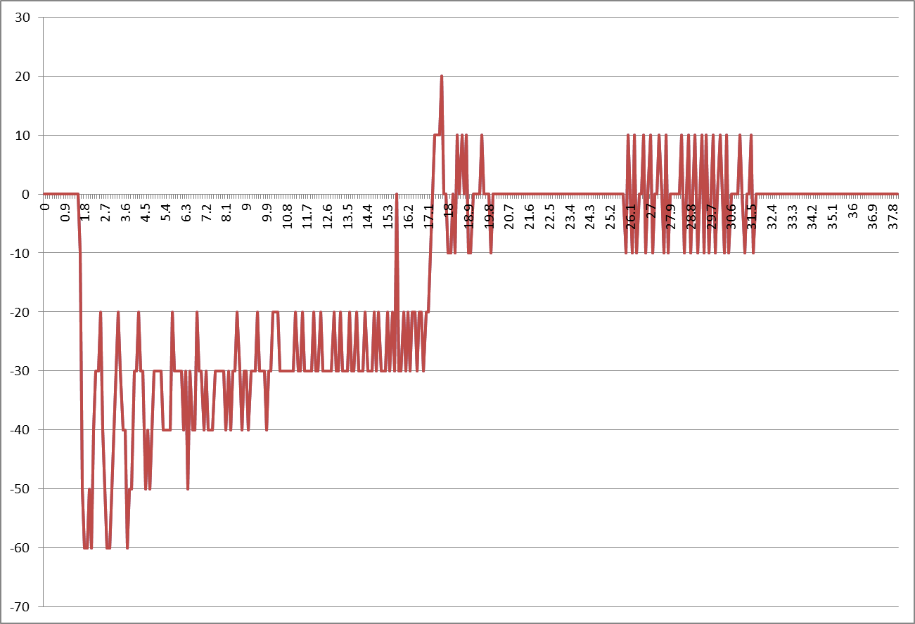
性能测试
2. 智驾模式测试
(1) 原地转向测试 – ‘0’位左转第1次
目标转角：500°
实际转角：492 °
平均角速率：317.42°/s
最大角速率：60°/s
（a）
（a）‘0’位左转角度随时间变化关系曲线
（b）‘0’位左转角速率随时间变化关系曲线
（b）

Slide 12

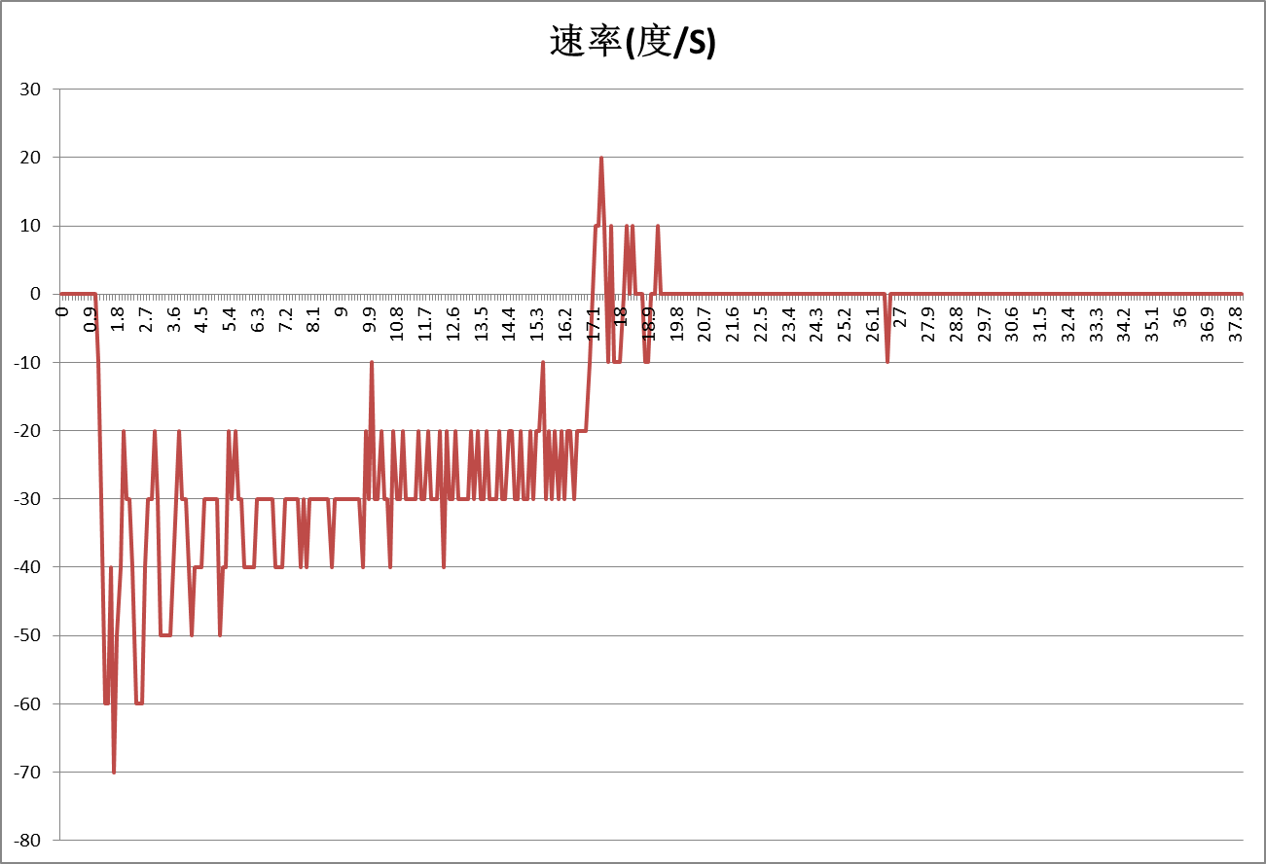
性能测试
2. 智驾模式测试
(1) 原地转向测试 – ‘0’位左转第2次
目标转角：500°
实际转角：493 °
平均角速率：312.03°/s
最大角速率：70°/s
（a）
（a）‘0’位左转角度随时间变化关系曲线
（b）‘0’位左转角速率随时间变化关系曲线
（b）

Slide 13
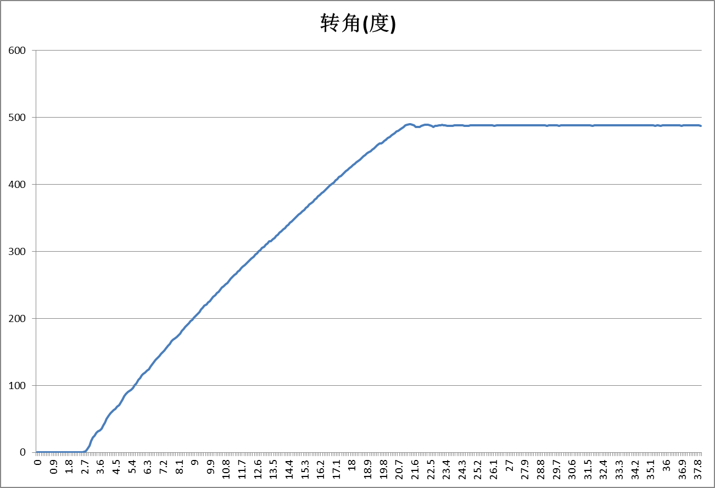
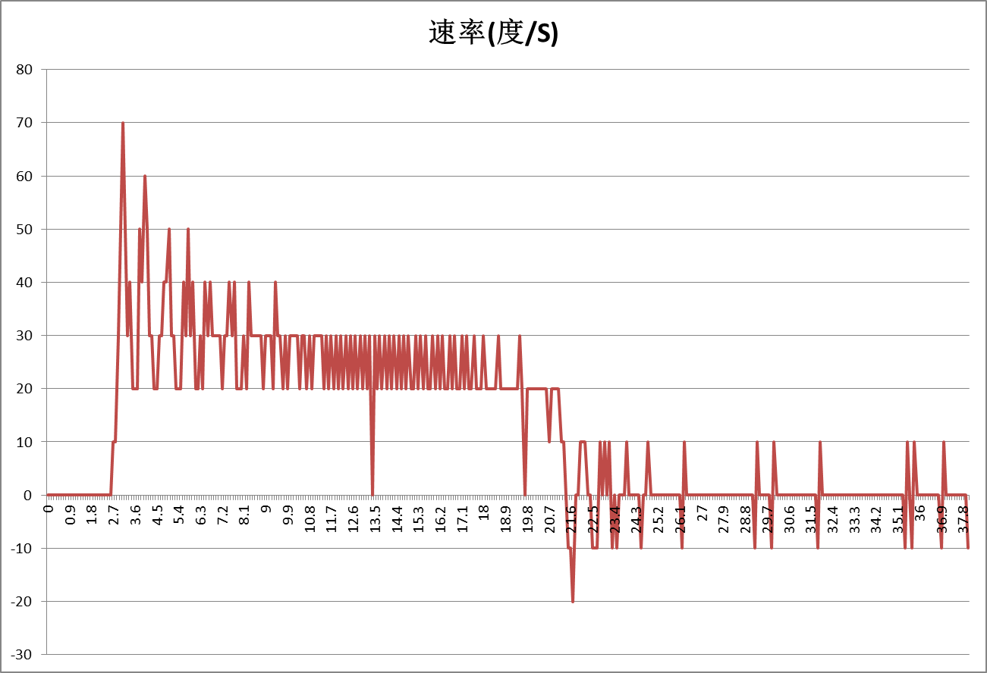
性能测试
2. 智驾模式测试
(2) 原地转向测试 – ‘0’位右转第1次
目标转角：500°
实际转角：490 °
平均角速率：266.30°/s
最大角速率：70°/s
（a）
（a）‘0’位右转角度随时间变化关系曲线
（b）‘0’位右转角速率随时间变化关系曲线
（b）

Slide 14
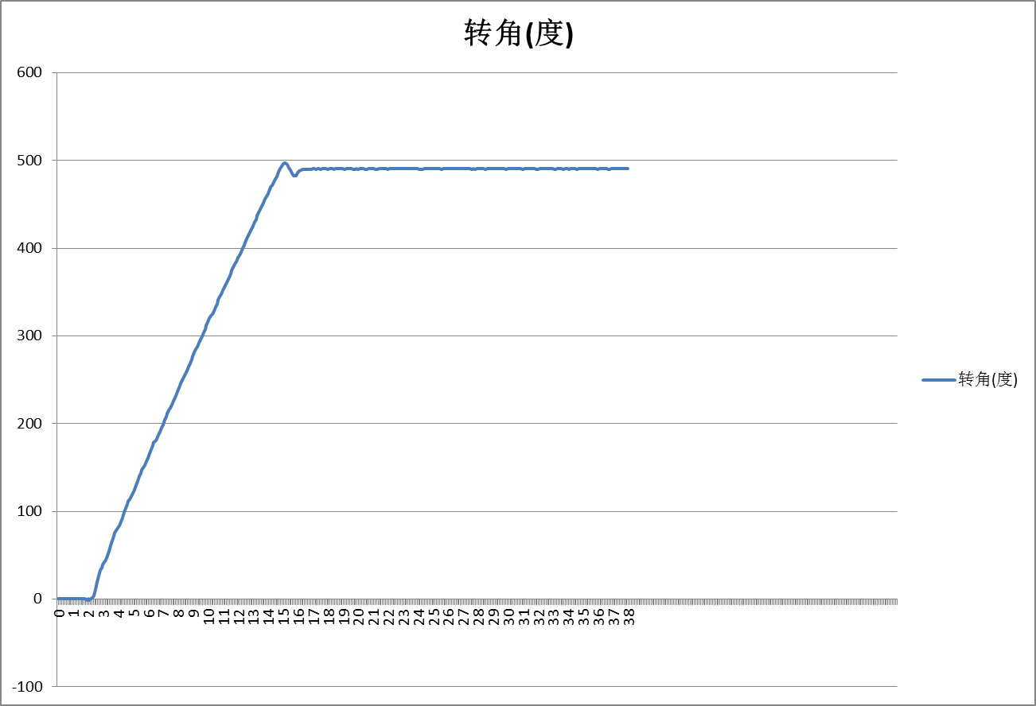
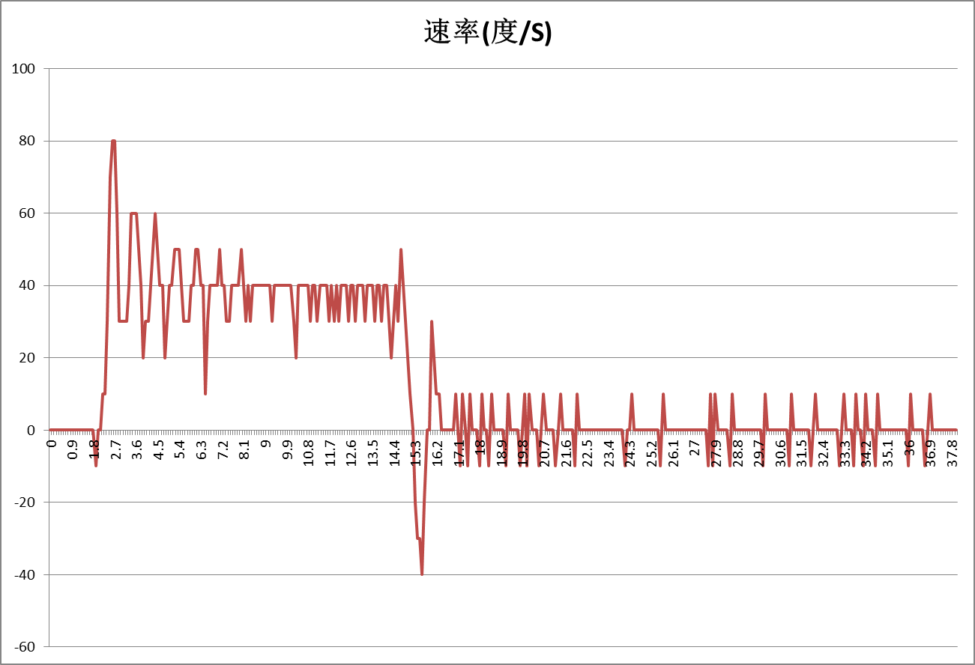
性能测试
2. 智驾模式测试
(2) 原地转向测试 –‘0’位右转第2次
目标转角：500°
实际转角：497 °
平均角速率：397.60°/s
最大角速率：80°/s
（a）
（a）‘0’位右转角度随时间变化关系曲线
（b）‘0’位右转角速率随时间变化关系曲线
（b）

Slide 15
结论
(1) 助力模式下
低速时(<10km/h)助力效果与原车相比有一定差距；
其它车速下助力效果与原车接近，在某些速度下稍优于原车；
最大转角速率与原车相比有一定差距；
回正性与原车相比有较大差距。
(2) 智驾模式下
平均最大转角速率与原车相比有一定差距，最小值约为266/s，(对标H8平均转角速率最低为312°/s)；
瞬时最大转角速率与原车有较大差距，最大值为90/s，(对标H8的瞬时最大转角速率为230°/s)；
综合结论：
助力模式：除回正性差距较明显外，德科EPS可基本满足正常驾驶时的助力需求。
智驾模式：可以满足高速公路驾驶需求，可以基本满足其它道路(含城区道路)的需求。

Slide 16


让我们携手为驾驶者创造
舒适、安全、智能的驾驶享受！
李志杰 副总经理 联系方式：13820859566
地址：天津市津南区八里台镇科达一路4号
电话：022-83946936-8068

